Slide 1

Электросамокаты
Петренко Алексей Вячеславович, P41171

Slide 2
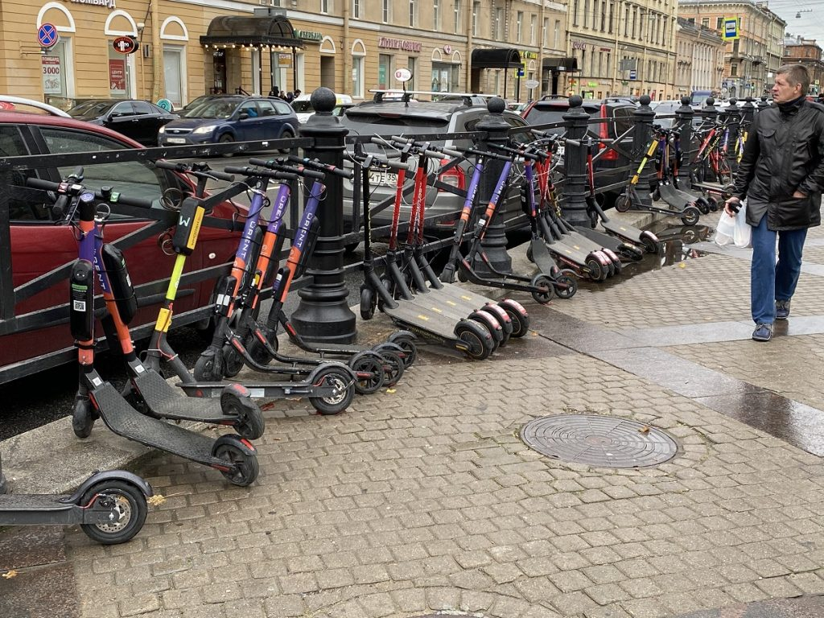
Актуальность
Набирающий популярность вид транспорта
Возможность передвижения без пробок
Не требует наличия прав (пока что…)
2

Slide 3
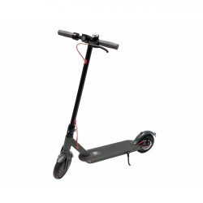
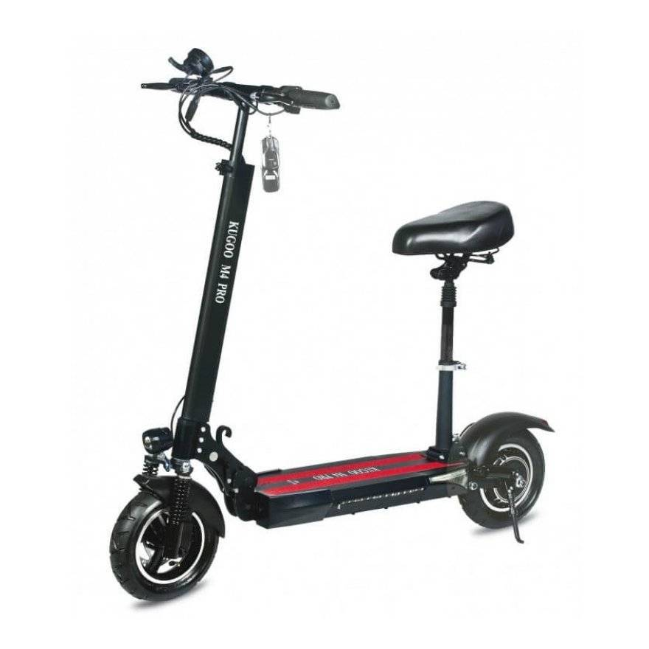
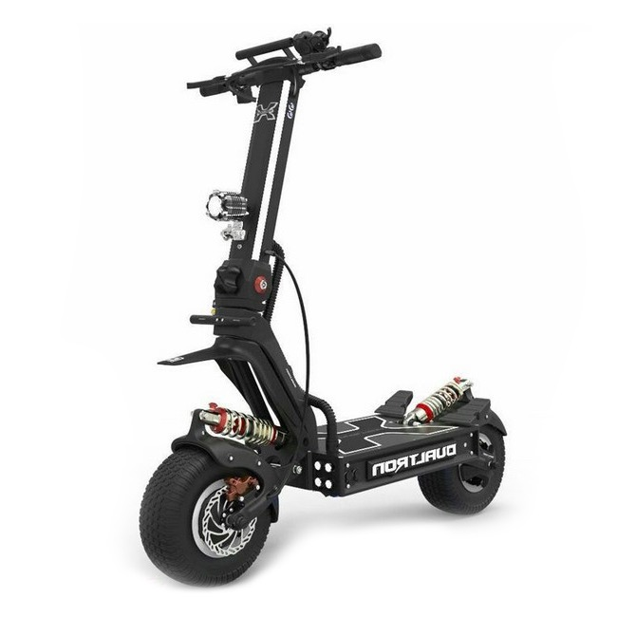
Цель
Разработать базу знаний для системы рекомендаций по подбору электросамокатов
3

Slide 4
Аудитория
Люди, желающие вступить в комьюнити “самокатоводов”
Люди со стажем, которые ищут самокаты по специфическим критериям
4

Slide 5

Функционал
Подбор конкретных моделей электросамокатов исходя как из технических, так и из описательных характеристик
Технические:
Запас хода
Максимальная скорость
Мощность
Описательные:
Стильный
Удобный
Надежный
Кастомизируемый
4

Slide 6
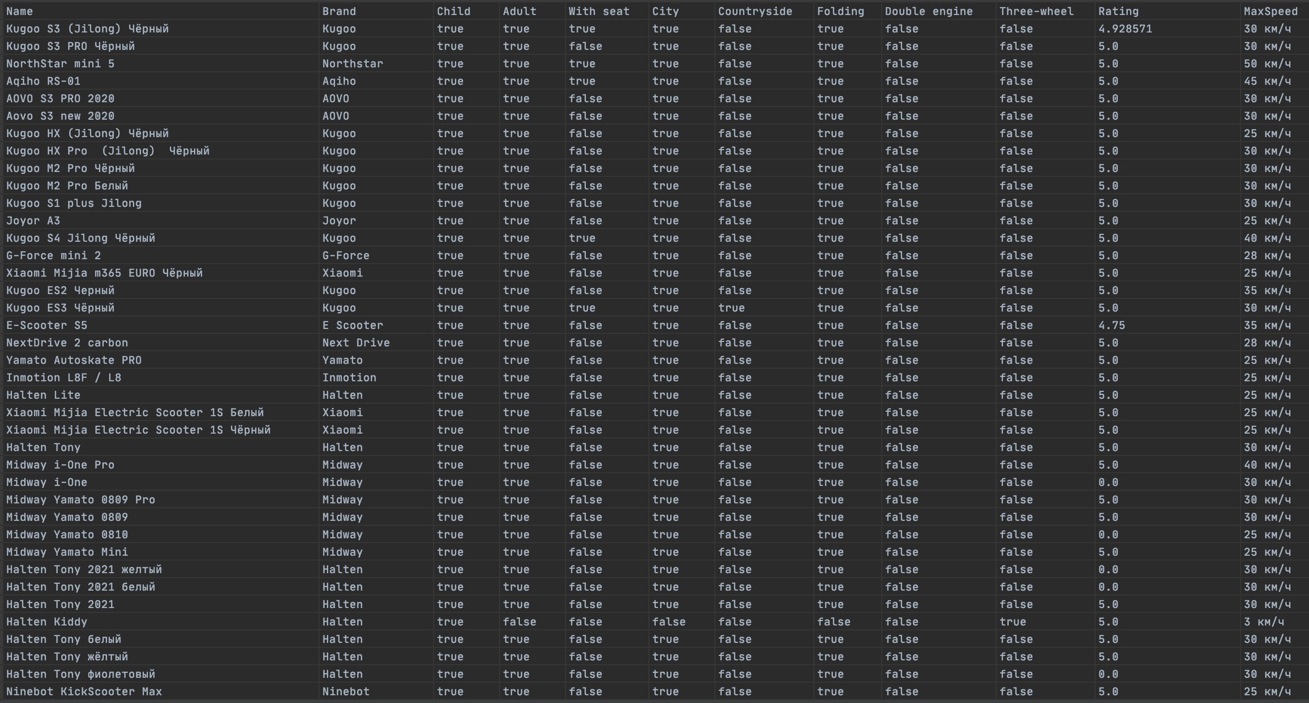
Источники данных
https://e-samokat.com
4

Slide 7
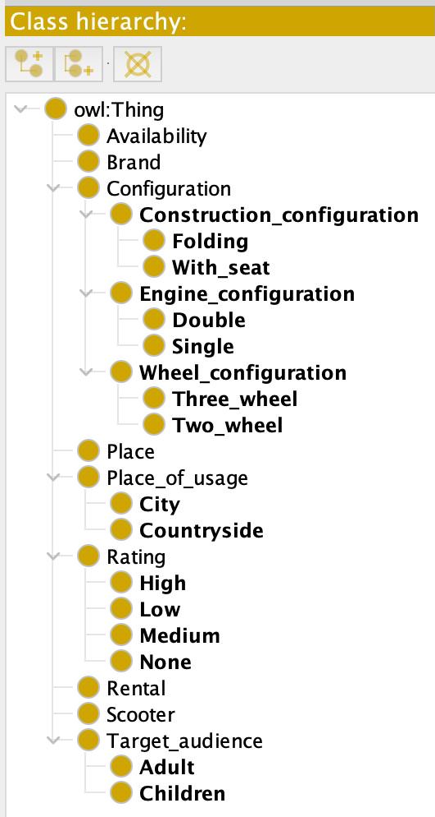
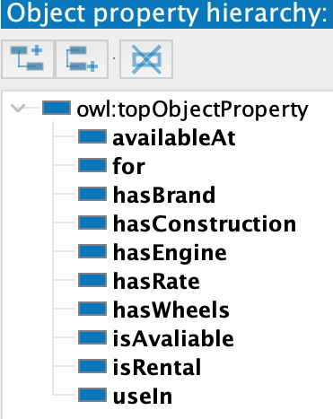
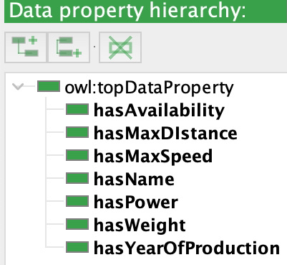
Онтология
4

Slide 8
Компетентностные вопросы
Найти самый популярный детский трехколесный самокат
Найти самокат производителя X доступный в городе Y (для покупки)
Найти самый популярный городской самокат, который используется в прокате
Найти самый популярный детский самокат доступный в городе X (для покупки)
4

Slide 9
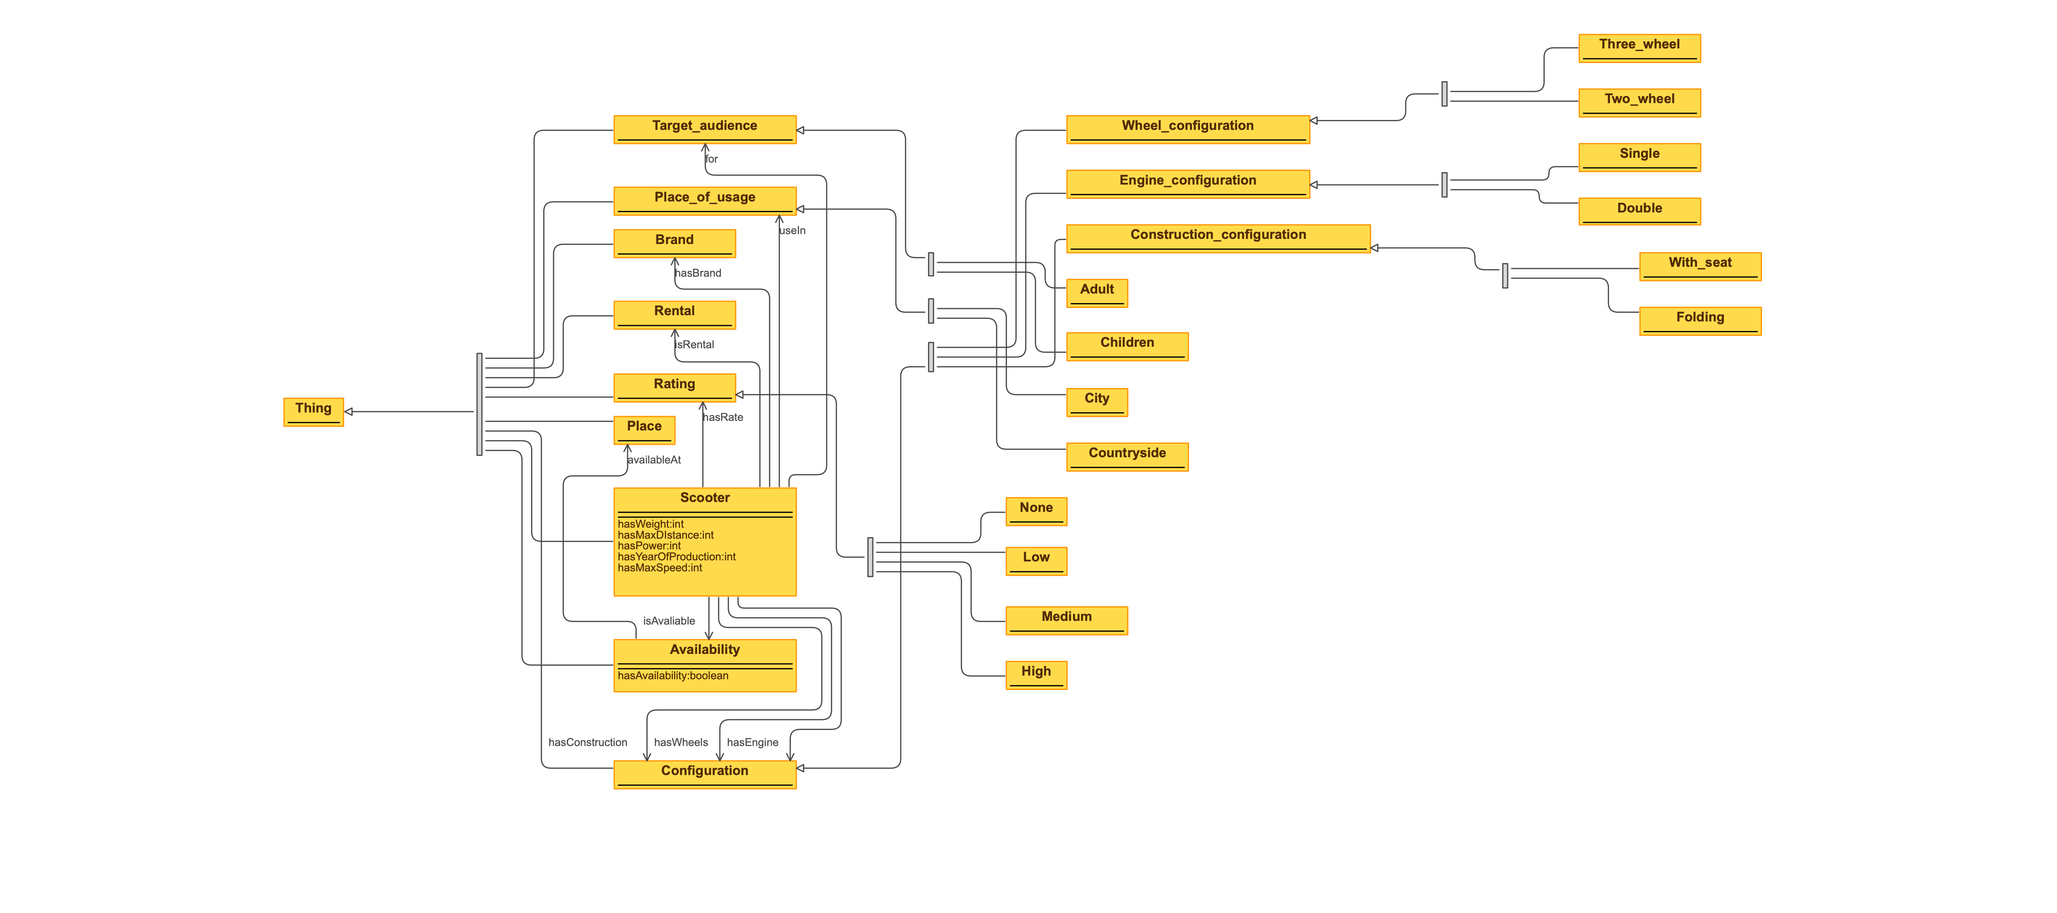
Визуализация
4

